Slide 1
GREEN GUARDIAN
CARRERA DE INGENIERÍA DE SOFTWARE
Asignatura: Construcción de Software
Autores :
David Josué Ortiz Ochoa
Jorge Alfredo Guevara Gavino
Ruth Estefanía García Castro

Slide 2
Propósito: Mejorar el control de plagas de los cultivos
Objetivo General: Ayudar a identificar de forma fácil y rápida las plagas en los cultivos y como tratarlas
Objetivo Especifico: Detectar las plagas con la ayuda de una inteligencia artificial que analice el cultivo por medio de imágenes
Público Objetivo: Nuestro publico objetivo seria personas que se dedican a la agricultura y personas que les interese el tema de la agricultura
Producto Viable:
Inteligencia artificial que analiza imágenes para detectar plagas en cultivos

Slide 3
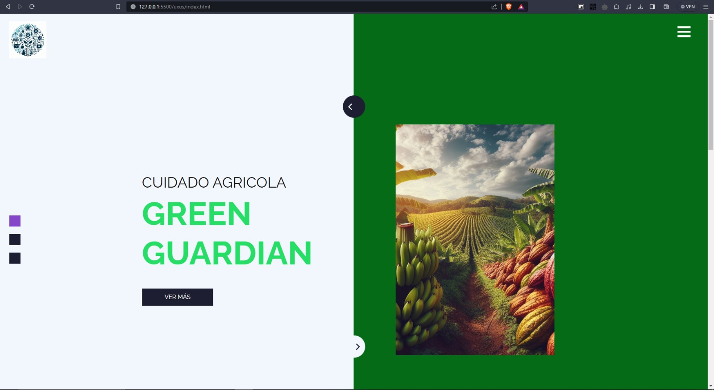
Prototipo de interfaz

Slide 4
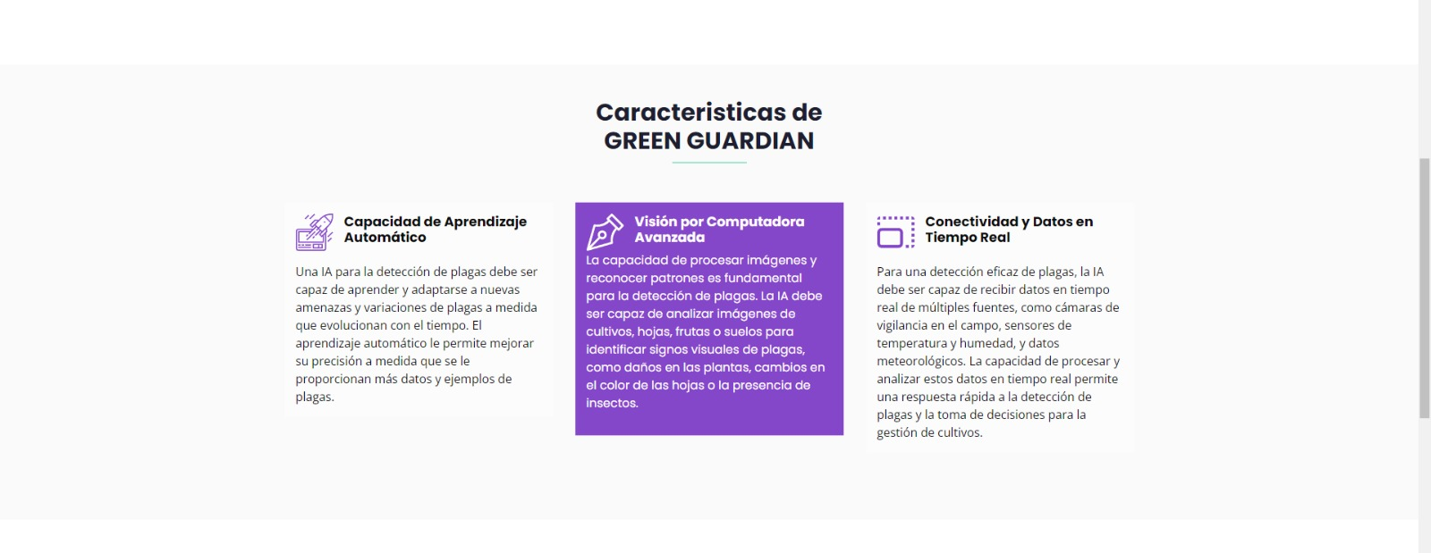

Slide 5
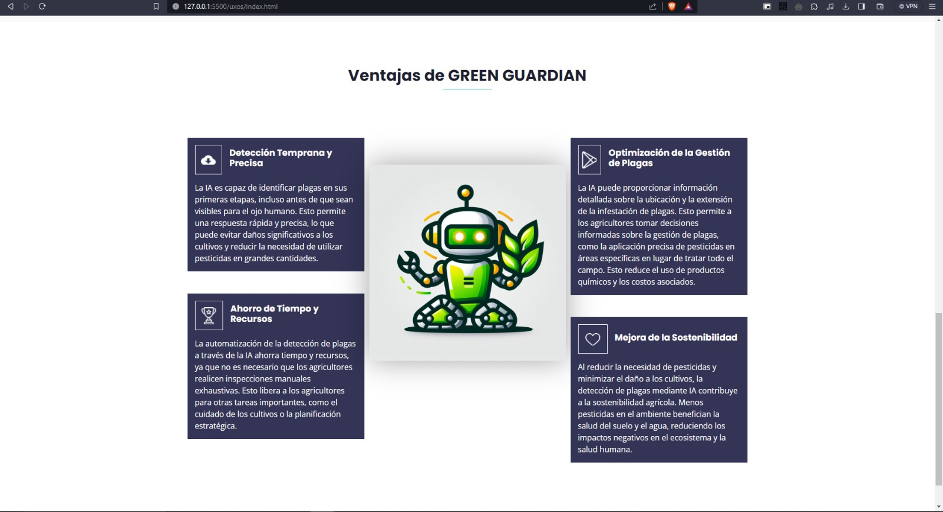

Slide 6
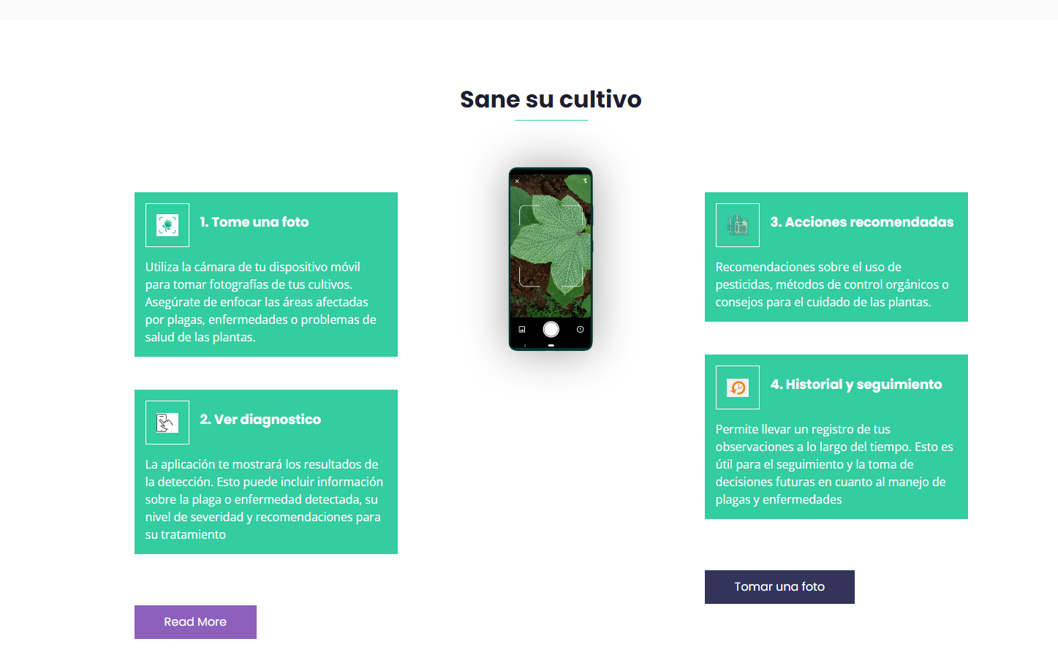

Slide 7


